Slide 1
二维随机变量及其分布
第三章
二维随机变量及其联合分布
基本概念
离散型
连续型
条件概率分布
随机变量函数的概率分布

Slide 2
大家学习这一章时一定要和一维随机变量比较
基本想法相同
注意一些细节的差异

Slide 3
前面我们讨论的是随机实验中单独的一个随机变量，又称为一维随机变量；然而在许多实际问题中，常常需要同时研究一个试验中的两个甚至更多个随机变量。
例如 E：抽样调查15-18岁青少年的身高 X与体重 Y,以研究当前该年龄段青少年的身体发育情况。
不过此时我们需要研究的不仅仅是X及Y各自的性质， 更需要了解这两个随机变量的相互依赖和制约关系。因此， 我们将二者作为一个整体来进行研究，记为(X, Y),称为二维随机变（向）量。

Slide 4
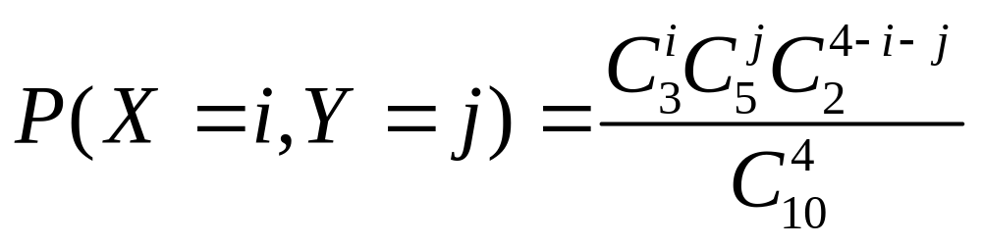
例：设箱中有10个球，其中有3个红球，5个白 球，2个黑球；从中任意抽取4个,观察抽球结果。
解：我们仍然希望用随机变量来数量化基本事件空间。
X为红球数目，Y为白球数目。
X可取0,1,2,3；Y可取0,1,2,3,4。按古典概型计算得：
注意到：0≤4-i-j≤2
有：2≤i+j≤4

Slide 5
二维随机变量
定义
设X、Y 为定义在同一样本空间Ω上的随机变量，则称向量（ X，Y ）为Ω上的一个二维随机变量。
二维随机变量(X, Y)的取值可看作平面上的点
A
（x，y）

Slide 6

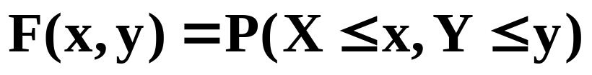

二维随机变量的联合分布函数
定义
若（X，Y）是随机变量，
对于任意的实数x,y.
(x,y)
称为二维随机变量的联合分布函数
大家可以试着求第一个例子中X,Y的联合分布函数
回忆：在一维随机变量中，P(a<X≤b)=F(b)-F(a)
在二维随机变量中， P（x1 < X ≤ x2，y1 < Y ≤ y2）
= F(x2,y2)- F(x1,y1)？

Slide 7
P（x₁ < X ≤ x₂，y₁ < Y ≤ y₂）
F(x₂,y₂)
y₂
-F(x₂,y₁)
y₁
-F(x₁,y₂)
x₁
x₂
+F(x₁,y₁)
联合分布函数表示矩形域概率
P（x₁< X ≤x₂，y₁< Y ≤y₂）
= F(x₂,y₂)- F(x₂,y₁)- F(x₁,y₂) + F(x₁,y₁)

Slide 8
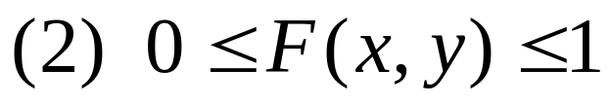
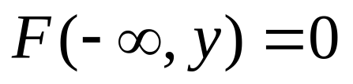
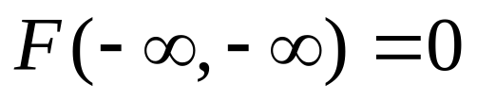
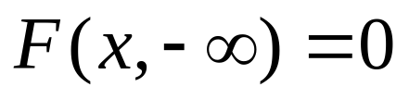
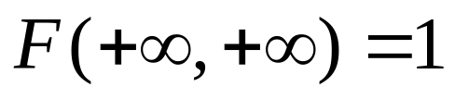
特征性质
(3)
柯尔莫哥洛夫存在性定理
Notes:
联合函数的进一步性质及应用我们随后会做更细致的研究

Slide 9
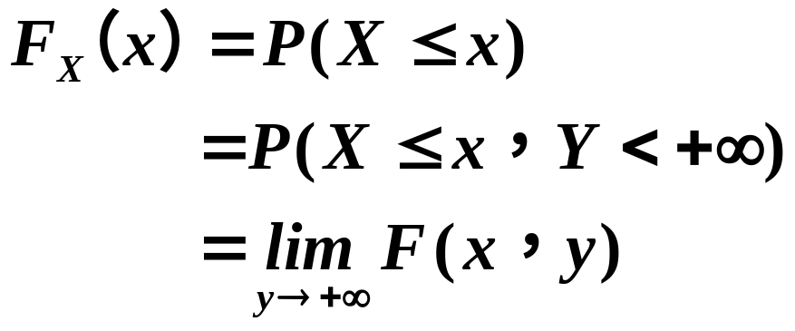
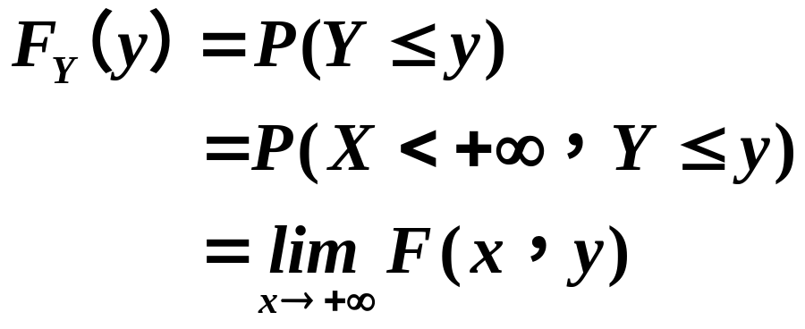
边缘分布函数
定义 设（X，Y）的联合分布函数为F(x,y)，则两个随机变量X、Y的边缘分布函数分别为F_{X}(x)和F_{Y}(y)，
其中：

Slide 10

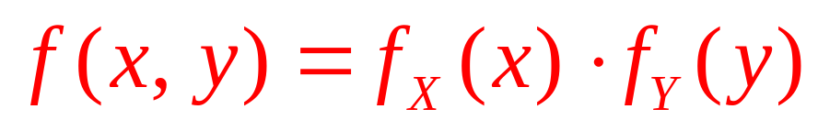
随机变量的相互独立性
定义 设（X，Y）的联合分布函数为F(x,y)，两个
边缘分布函数分别为F_{X}(x),F_{Y}(y)，如果对于任意的x,y
都有F(x,y)= F_{X}(x) F_{Y}(y)，则称随机变量X，Y相互独立。
特别，对于离散型随机变量，该定义等价于
★
对任意i,j
对于连续型随机变量，该定义等价于
★
对任意x,y
Notes:
相除表示条件概率与条件选取无关

Slide 11
二维离散型随机变量
定义
若二维 随机变量 （X，Y）的所有可能取值只有限对或可列对，则称（X，Y）为二维离散型随机变量。
研究问题
如何反映（X，Y）的取值规律呢？
联想一维离散型随机变量的分布律。

Slide 12

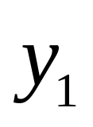
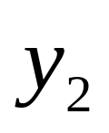
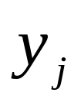

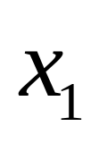
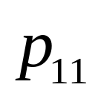
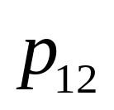
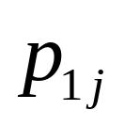
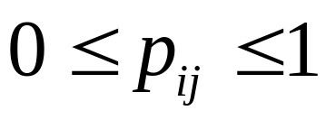

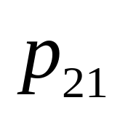
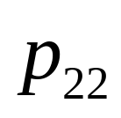
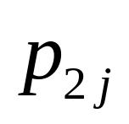
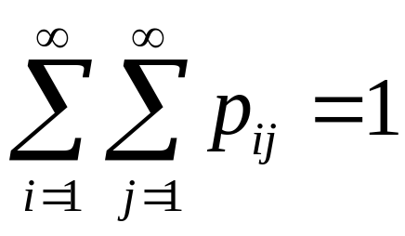
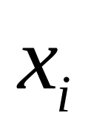
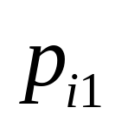
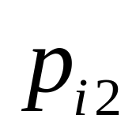
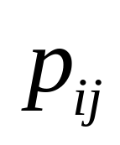
（X，Y）的联合概率分布（分布律）
表达式形式
表格形式（常见形式）
性质
。。。
... 。。。
。。。...
... 。。。
。。。...
... 。。。
... 。。。
。。。...
... 。。。
。。。...
。。。
...
... 。。。
... 。。。
... 。。。
... 。。。
... 。。。
。。。...
。。。...
...
。。。
...

Slide 13
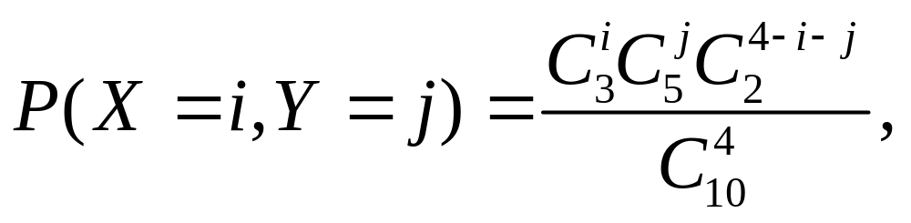
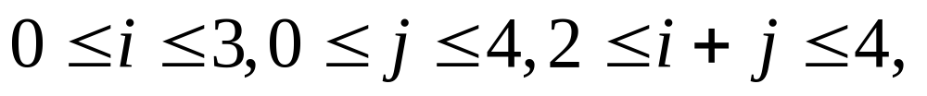
例
设箱中有10个球，其中有3个红球，5个白 球，2个黑球；从中任意抽取4个, 取随机变量X为红球数目，Y为白球数目。求(X,Y)的联合概率函数及表格。
解
X Y | 0 | 1 | 2 | 3 | 4
0 | 0 | 0 | 10/210 | 20/210 | 5/210
1 | 0 | 15/210 | 60/210 | 30/210 | 0
2 | 3/210 | 30/210 | 30/210 | 0 | 0
3 | 2/210 | 5/210 | 0 | 0 | 0

Slide 14
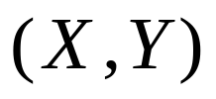
边缘分布
二维随机变量 ,是两个随机变量视为一
个整体，来讨论其取值规律的，我们可用联合分布
函数或联合概率函数来描述其取值规律。
问题：能否由二维随机变量的分布来确定两个一维随机变量各自的取值规律呢？

Slide 15
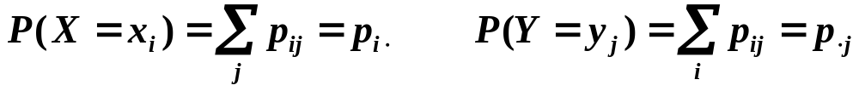
如果二维离散型随机变量（X,Y）的联合分布律为
即
Y X | y₁ | y₂ | y₃ | …
x₁ | p₁₁ | p₁₂ | p₁₃ | …
x₂ | p₂₁ | p₂₂ | p₂₃ | …
x₃ | p₃₁ | p₃₂ | p₃₃ | …
… | … | … | … | …

Slide 16
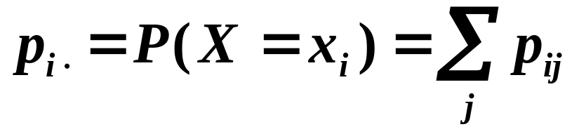
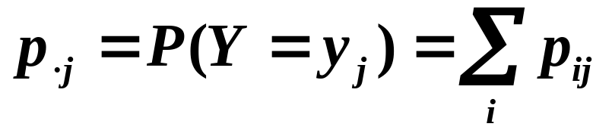
可将原表格补充为：
Y X | y₁ | y₂ | y₃ | … | P_{i}.
x₁ | p₁₁ | p₁₂ | p₁₃ | … | P₁.
x₂ | p₂₁ | p₂₂ | p₂₃ | … | P₂.
x₃ | p₃₁ | p₃₂ | p₃₃ | … | P₃.
… | … | … | … | … | …
p._{j} | p.₁ | p.₂ | p.₃ | … | 1
称为关于X的边缘分布
称为关于Y的边缘分布

Slide 17
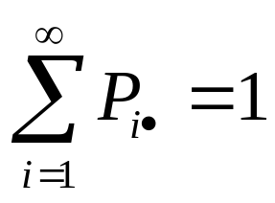
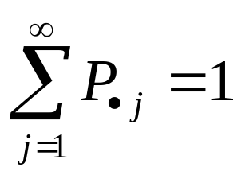
边缘分布各自为一个概率分布
关于X的边缘分布
X | x₁ | x₂ | x₃ | …
概率 | P₁. | P₂. | P₃. | …
第i行之和，且
关于Y的边缘分布
Y | y₁ | y₂ | y₃ | …
概率 | P.₁ | P.₂ | P.₃ | …
第j列之和，且

Slide 18
例：设箱中有10个球，其中有3个红球，5个白 球，2个黑球；从中任意抽取4个, 取随机变量X为红球数目，Y为白球数目。求(X,Y)的边缘分布。
X Y | 0 | 1 | 2 | 3 | 4 | P_{i}.
0 | 0 | 0 | 10/210 | 20/210 | 5/210 | 35/210
1 | 0 | 15/210 | 60/210 | 30/210 | 0 | 105/210
2 | 3/210 | 30/210 | 30/210 | 0 | 0 | 63/210
3 | 2/210 | 5/210 | 0 | 0 | 0 | 7/210
p._{j} | 5/210 | 50/210 | 100/210 | 50/210 | 5/210 | 1

Slide 19
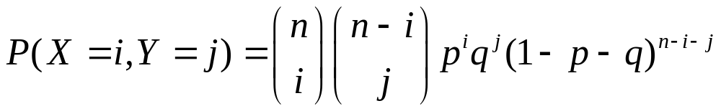
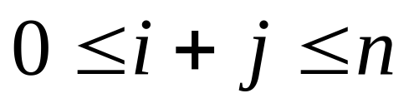
三项分布
例：设随机试验只有A,B和C三个结果,各结果出现的概率为p,q和1-p-q. 现将该随机试验独立地做n次,记X和Y分别为其中A和B发生的次数,试求(X,Y)的联合分布与边缘分布.
解：由题意X和Y的可能取值为0,1,2, …,n。由于试验是独立的,按独立试验概型来记算得

Slide 20
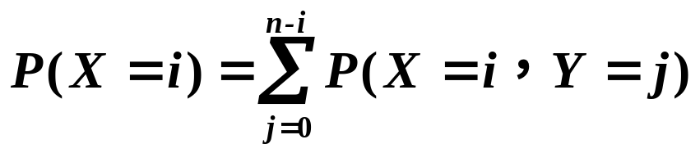
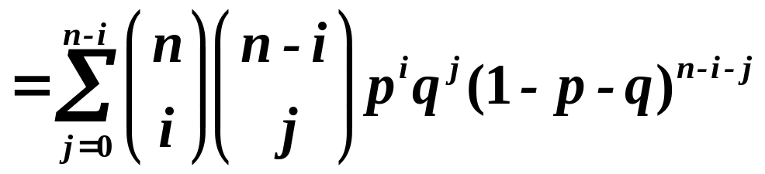
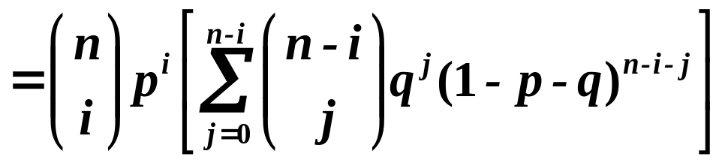
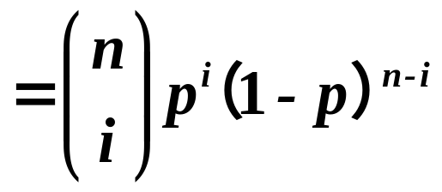
先来求X的边缘分布：
边缘分布X~ B(n,p)
相当于只观测A和A^{c}

Slide 21
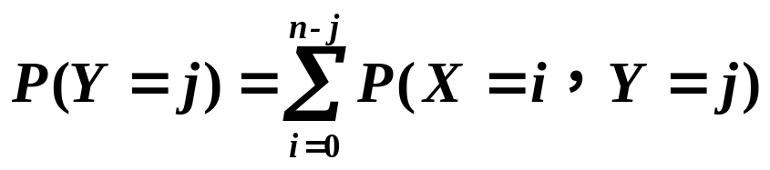
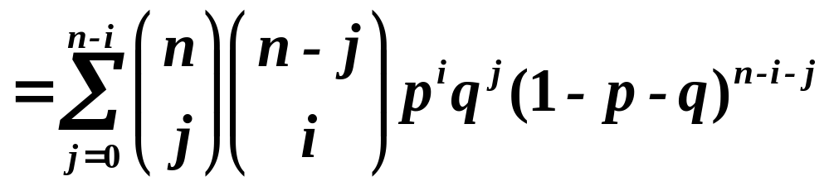
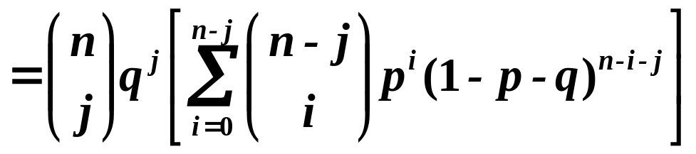
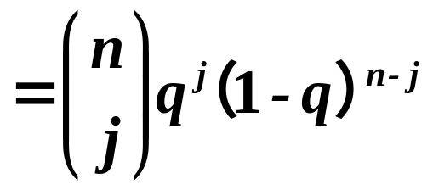
再来求Y的边缘分布：
边缘分布Y~ B(n,q)
相当于只观测B和B^{c}

Slide 22
背景：(X,Y)为二维随机变量
二维离散型随机向量条件分布列
X的边缘分布F_{X}(x)可以认为是忽略随机变量Y的取值，仅关心X的分布情况。
现在我们换一个角度，认定{Y=y}已发生，考虑在此条件下，X的分布情况。

Slide 23
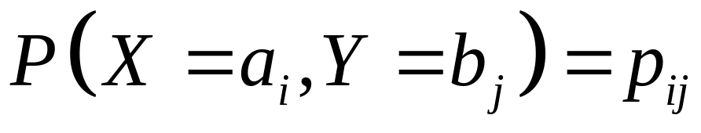
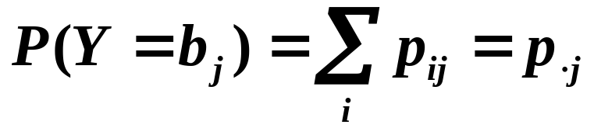
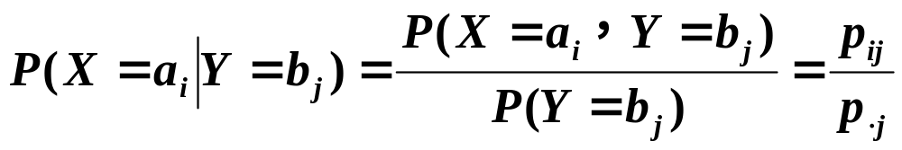
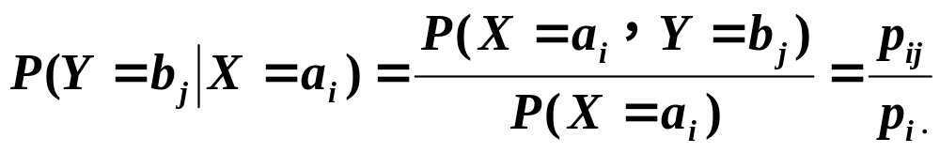
设(X,Y)为二维离散型随机变量，其联合分布列为：
同时
由条件概率定义：
类似有：

Slide 24
例：设箱中有10个球，其中有3个红球，5个白 球，2个黑球；从中任意抽取4个, 取随机变量X为红球数目，Y为白球数目。
试求{Y=1}条件下X的条件分布列；
试求{X=2}条件下Y的条件分布列。
解：
X Y | 0 | 1 | 2 | 3 | 4 | P
0 | 0 | 0 | 10/210 | 20/210 | 5/210 | 35/210
1 | 0 | 15/210 | 60/210 | 30/210 | 0 | 105/210
2 | 3/210 | 30/210 | 30/210 | 0 | 0 | 63/210
3 | 2/210 | 5/210 | 0 | 0 | 0 | 7/210
P | 5/210 | 50/210 | 100/210 | 50/210 | 5/210 | 1

Slide 25
二维离散型随机变量的相互独立
定义 设（X，Y）的联合分布函数为F(x,y)，两个
边缘分布函数分别为F_{X}(x),F_{Y}(y)，如果对于任意的x,y
都有F(x,y)= F_{X}(x) F_{Y}(y)，则称随机变量X，Y相互独立。
特别，对于离散型随机变量，该定义等价于
★
对任意i,j
Notes:
相除表示条件概率与条件选取无关

Slide 26
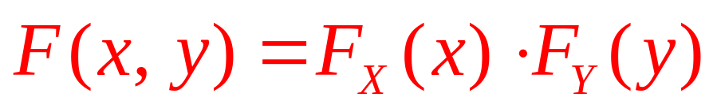
实际意义
在实际问题或应用中，当X的取值与Y的取值互不影响时，我们就认为X与Y是相互独立的，进而把上述定义式当公式运用.
补充说明
 在X与Y是相互独立的前提下，
边缘分布可确定联合分布！

Slide 27
例
设（X，Y）的概率分布（律）为
y
x
-1
0
2
p_{i}.
1/2
2/20
1/20
2/20
1/4
1
2/20
1/20
2/20
1/4
2
4/20
2/20
4/20
2/4
p _{.j}
2/5
1/5
2/5
证明：X、Y相互独立。
逐个验证等式

Slide 28
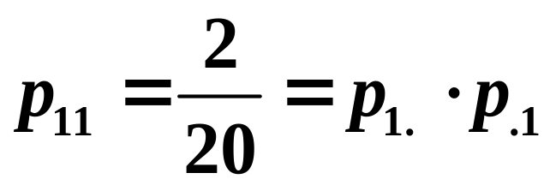








证 ∵X与Y的边缘分布律分别为
X
-1
0
2
Y
1/2
1
2
p._{i}
2/5
1/5
2/5
P_{j.}
1/4
1/4
2/4
故X、Y相互独立

Slide 29
例：设箱中有10个球，其中有3个红球，5个白 球，2个黑球；从中任意抽取4个, 取随机变量X为红球数目，Y为白球数目。判断X,Y是否独立。
X Y | 0 | 1 | 2 | 3 | 4 | P
0 | 0 | 0 | 10/210 | 20/210 | 5/210 | 35/210
1 | 0 | 15/210 | 60/210 | 30/210 | 0 | 105/210
2 | 3/210 | 30/210 | 30/210 | 0 | 0 | 63/210
3 | 2/210 | 5/210 | 0 | 0 | 0 | 7/210
P | 5/210 | 50/210 | 100/210 | 50/210 | 5/210 | 1

